Slide 1
妙笔生花—学习借物喻人和抒情
——以《荷叶.母亲》为范例

Slide 2
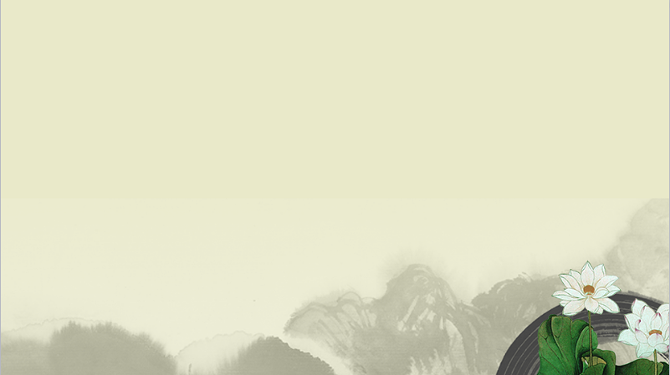
朗读片段
1.从窗内往外看时，那一朵白莲已经谢了，白瓣儿小船般散漂在水面。梗上只留个小小的莲蓬，和几根淡黄色的花须。那一朵红莲，昨天还是菡（hàn )萏(dàn)的，今晨却开满了，亭亭地在绿叶中间立着。
2.那朵红莲，被那繁密的雨点，打得左右攲斜。在无遮蔽的天空之下，我不敢下阶去，也无法可想。
3.一回头忽然看见红莲旁边的一个大荷叶，慢慢的倾侧了下来，正覆盖在红莲上面……我不宁的心绪散尽了！
4.雨势并不减退，红莲却不摇动了。雨点不住的打着，只能在那勇敢慈怜的荷叶上面，聚了些流转无力的水珠。

Slide 3
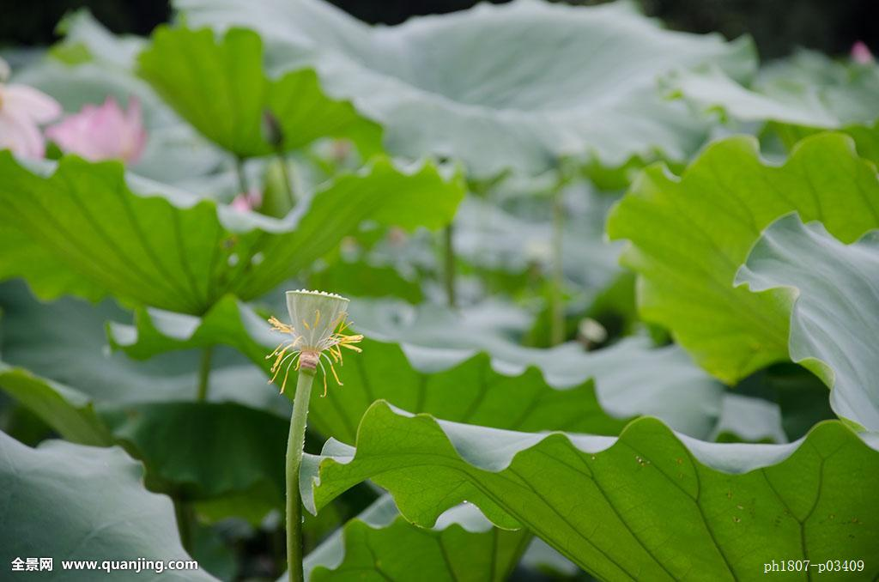
白莲
那一朵白莲已经谢了，白瓣儿小船般散漂在水面。梗上只留个小小的莲蓬，和几根淡黄色的花须。

Slide 4
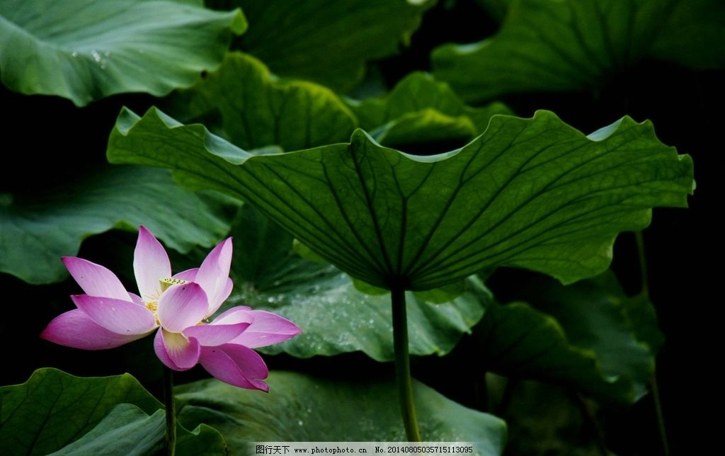
红莲
红莲却不摇动了。雨点不住的打着，只能在那勇敢慈怜的荷叶上面，聚了些流转无力的水珠。

Slide 5
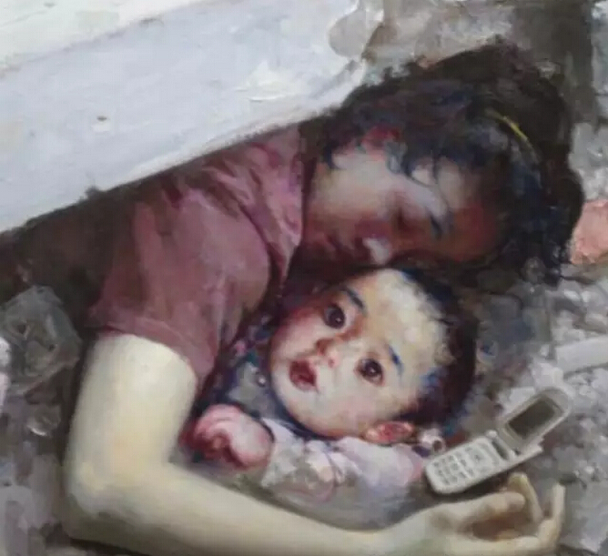
人生路上的风风雨雨
我心中深深地受了感动——
母亲啊！你是荷叶，我是红莲，心中的雨点来了，除了你，谁是我在无遮拦天空下的荫蔽？
荷叶倾侧下来覆盖红莲，无畏地为红莲遮蔽，就像母亲保护儿女那样，不惜一切，甚至生命，突出了母爱的伟大，表达了对母爱的赞美之情。作者也深深受到了感动。

Slide 6
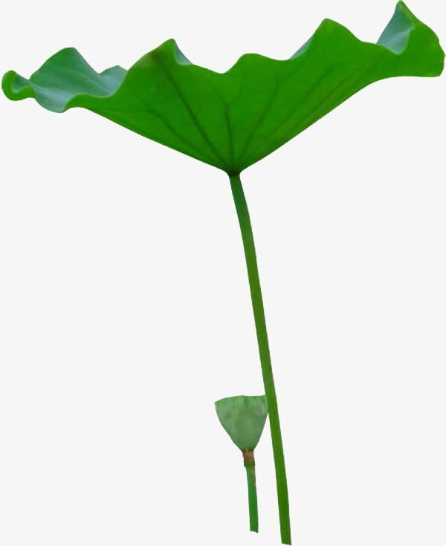
=
荷叶 母亲
花本无情人有情，作者借景写人，以花喻人，赞颂母亲的爱、母女的情,文中的作者被雨打红莲，荷叶护莲的生动场景所感动，而联想到母亲的呵护与关爱，抒发了子女对母亲的爱。在母亲身边，孩子沐浴母爱的光辉，是何等幸福快乐！心中的雨来了，只有母亲，才是子女在无遮拦天空下的荫蔽。

Slide 7
借物喻人，就是借某一事物的特点，来描写人的一种品格，通常在作文中出现，是作文中用来表现、突出中心思想的常用方法。
无论写人、记事，还是写景、状物，正确运用借物喻人的方法，可以使文章立意更深远，表情达意更含蓄，增强文章的表现力和感染力。
运用借物喻人方法需要注意，所描述事物的特点， 要与人的品格有相似之处，让人读了文章，能清楚地认识到借物要说明什么，赞誉怎样的人。

Slide 8
作业布置
请你仿照课文的写法，借助一种具体的形象抒发对母亲的爱，写一篇200字左右的短文。

Slide 9
谢谢你的聆听！

